Slide 1
Image Processing 실습 5.
2019. 04. 07
김 혁 진
gurwls9628@naver.com

Slide 2
실습 소개
과목 홈페이지
충남대학교 사이버 캠퍼스 ( http://e-learn.cnu.ac.kr )
TA 연락처
김혁진
공대 5호관 627호 정보보호연구실
gurwls9628@naver.com
[IP] 를 메일 제목에 붙여주세요
과제 질문은 메일로만 해주세요

Slide 3
개요
4주차 과제 리뷰
Gaussian filter
실습 & 과제
Interpolation (Rotation, Shear)

Slide 4
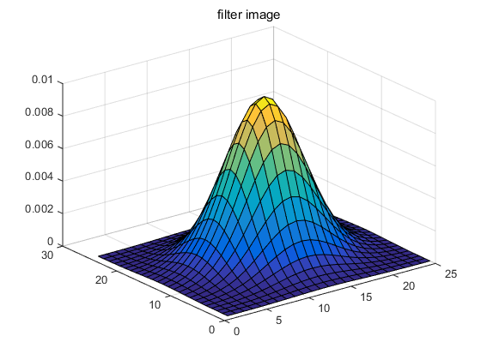
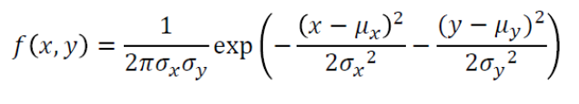
4주차 과제 리뷰
4주차 과제
Gaussian Filter
RGB 영상의 행렬 값을 인자로 받아 Gray Scale의 영상의 행렬 값을 return하는 함수 구현
Sigma value를 받아서 Gaussian filter를 구현

Slide 5
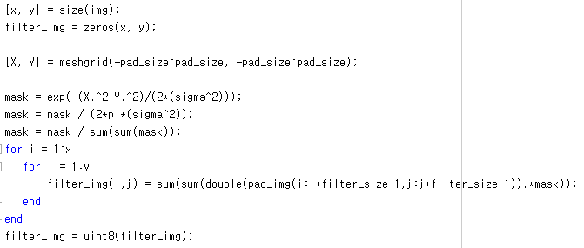
4주차 과제 리뷰
4주차 과제
Gaussian Filter
Meshgrid 함수를 사용했거나 다른 내장함수를 사용했다면 내장 함수의 기능 설명이 보고서에 적혀 있어야 함
식을 구현해서 filter에 적용하면 해결 가능

Slide 6
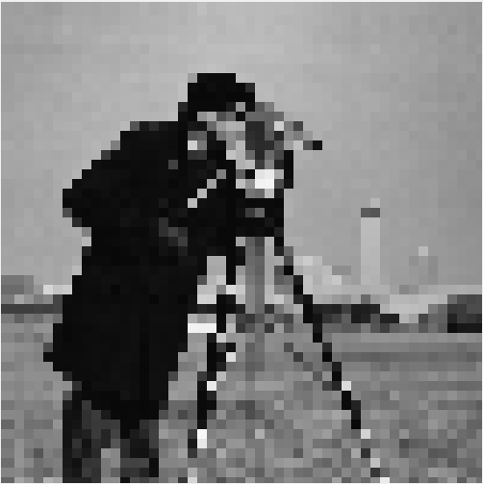
Interpolation
실습
보간법
기존 이미지의 픽셀 값을 가져올 때에 실제 위치가 아닌 실수 위치를 가져오려 할 때 어떤 픽셀값을 가져올 지 정하게 됨

Slide 7
Interpolation
실습
Nearest Interpolation
가장 가까운 점의 값을 사용
round 함수를 통해 값을 가져옴
Bilinear Interpolation
각 점 사이의 값은 linear 하게 증가한다고 가정하고 실수 위치의 값을 예측

Slide 8
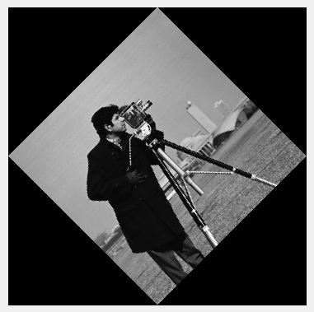
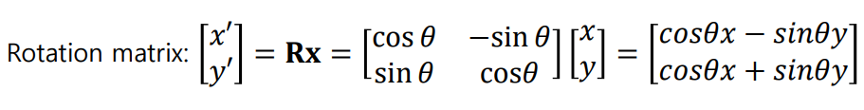
Rotation
실습
이미지를 입력받은 각도만큼 회전시킴
Nearest Interpolation
가장 가까운 점의 값을 사용
round 함수를 통해 값을 가져옴
Bilinear Interpolation
각 점 사이의 값은 linear 하게 증가한다고 가정하고 실수 위치의 값을 예측

Slide 9
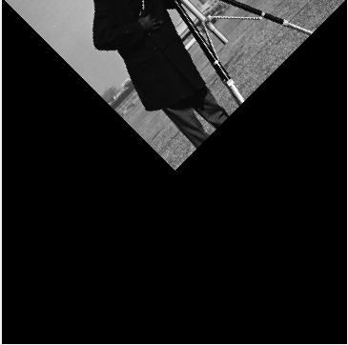
Rotation
실습
이미지를 입력받은 각도만큼 회전시킴
Matlab에서 1, 1이 왼쪽 위인 것을 주의
회전 축을 잘 생각하고서 구현할 것
단순히 matrix만 적용하면 축이 달라서 우측의 이미지처럼 만들어짐
모든 각도에 대해 만들 수 있어야 함 (0 <= rad <= 2*pi)

Slide 10
과제
과제
보고서
이러닝에 올라온 보고서 양식을 보고 작성
파일 이름:
[IP]20xxxxxxx_이름_5주차_과제.pdf

Slide 11
과제
과제
제출 기한
4월 15일 18시 00분까지
추가 제출 기한
4월 22일 18시 00분까지 (최대 점수 3점 , 과제 총점 계산 후 -7점)

Slide 12
과제 요약
과제
Imrotate 내장 함수를 사용하지 않고 이미지 rotate함수를 구현
이러닝에 올라온 my_rotate.m파일의 함수를 채운 후 제출
제출 파일
my_rotate.m 파일
.pdf 보고서 파일
위의 파일을 압축해서 [IP]20xxxxxxx_이름_5주차_과제.zip로 제출

